Slide 1
Матемаитчко и физичко клатно
Николета мркшић

Slide 2
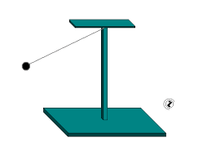
Клатно
Клатно је тело које је окачено о тачку вешања и ко је се слободно љуља.
Када клатно које мирује померимо из равнотежног положаја, на њега делује сила гравитације која тело убрзава у смеру равнотежног положаја. Због тога настају осцилације и клатно почиње да се креће напред-назад.

Slide 3
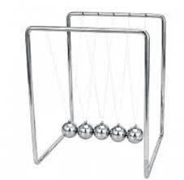
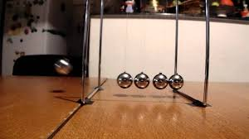
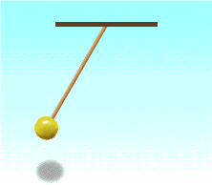
Клатно
Тело при осцилацији периодично претвара своју кинетичку енергију у потенцијалну и обрнуто. Да би се укупна механичка енергија одржавала потребно је да осцилатор има тачно одређене особине.

Slide 4
Математичко клатно
Математико клатно је идеализовани математички модел клатна где клатно осцилује без трења и увек има исту амплитуду.
тело је најчешће куглица, које је обешено о неистегљиву нит, најчешће конац, које може да осцилује у вертикалној равни под утицајем Земљине теже
маса конца је занемарљива
пречник куглице је много мањи од дужине конца
маса куглице је много већа од масе конца
амплитуде осциловања су мале
Идеално клатно не постоји.

Slide 5
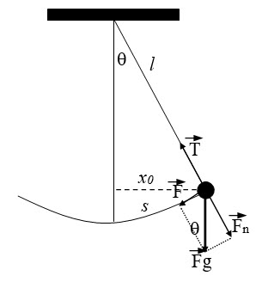
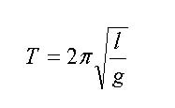
Математичко клатно
Када се куглица изведе из равнотежног положаја и пусти, она започиње осциловање око равнотежног положаја.
T – сила затезања конца
F_{g} – сила Земљине теже
l – дужина клатна
F_{n} – компонента Земљине теже у правцу конца је у равнотежи са силом затезања конца T
F – компонента Земљине теже нормална на конац – активна компонента – увек усмерена ка равнотежном положају

Slide 6
Математичко клатно

Slide 7
Математичко клано

Slide 8
Математичко клатно

Slide 9
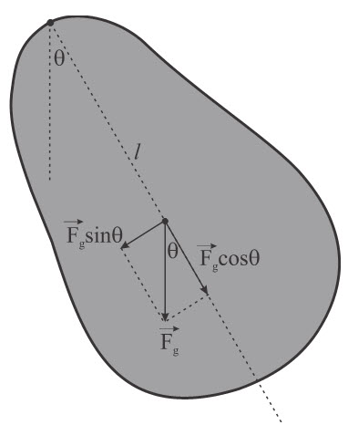
Физичко клатно
Свако круто тело које под утицајем гравитационе силе може да осцилује око хоризонталне осе (која не пролази кроз тежиште тела) представља физичко клатно.

Slide 10
Литература:
http://fizis.rs/

